Slide 1
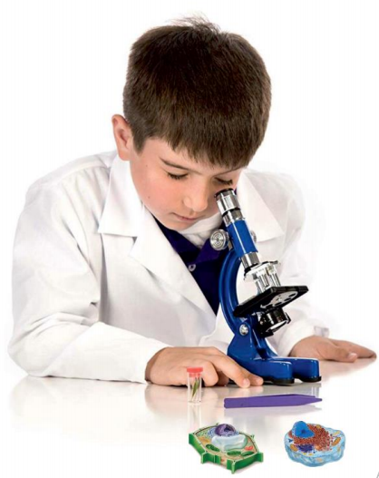
BIOLOGIYA
11-sinf
Mavzu:
Hayvonot dunyosidagi evolutsion o‘zgarishlar. Ko‘p hujayrali organizmlarda yuz bergan evolutsion o‘zgarishlar

Slide 2
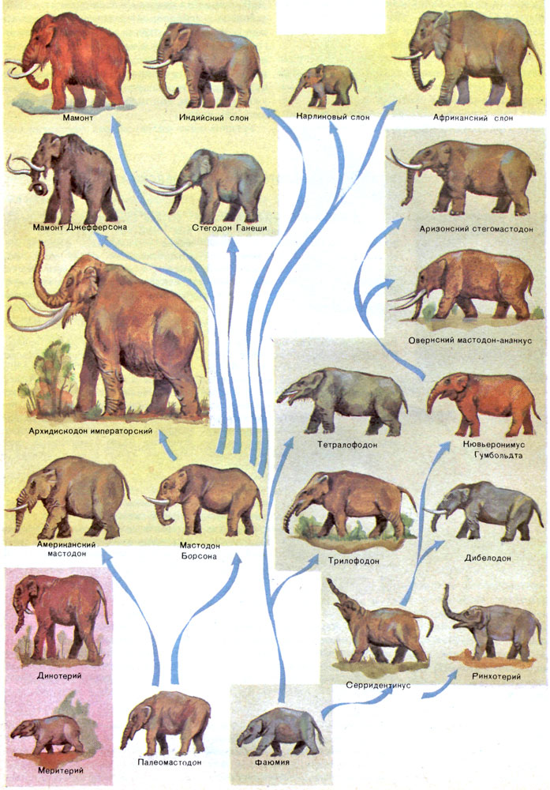
Hayvonot dunyosidagi evolutsion o‘zgarishlar
Hayvonlar filogenezi deyilganda bir hujayrali organizmlardan to sutemizuvchi hayvonlarning paydo bo‘lishi va tarixiy rivojlanishi tushuniladi.

Slide 3
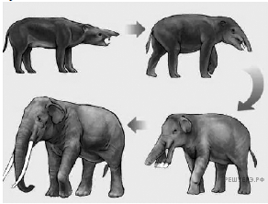
Hayvonot dunyosidagi evolutsion o‘zgarishlar
Ma’lumki, irsiy o‘zgaruvchanlik asosida foydali belgiga ega bo‘lgan organizm o‘z avlodiga nisbatan anatomik, morfologik tuzilishi va hayotiy jarayonlarning jadallashuviga ega bo‘lganligi sababli yashash uchun kurash va tabiiy tanlanishda saqlanib qolish imkoniyati ortadi.
Yerda hayotning paydo bo‘lishi va rivojlanishining dastlabki erasi bo‘lgan arxey erasining ikkinchi yarmida yuz bergan uchta yirik aromorfozning ikkitasi: ko‘p hujayrali organizmlarning paydo bo‘lishi va jinsiy ko‘payish hayvonlar filogenezida muhim o‘rin tutgan.

Slide 4
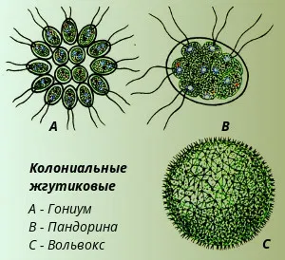
Ko‘p hujayrali organizmlarda yuz bergan evolutsion o‘zgarishlar
Dastlabki ko‘p hujayrali hayvonlar koloniya bo‘lib yashovchi bir hujayrali xivchinlilardan kelib chiqqan. Tanasi ikki qavat – ektoderma va entodermadan tuzilgan bu organizmlar sharsimon koloniya devorining botib kirishi – invaginatsiya tufayli paydo bo‘lganligi haqida taxminlar bor.
Gastrula bo‘shlig‘i keyinchalik birlamchi ichak bo‘shlig‘iga, gastrula teshigi birlamchi og‘izga aylangan.
Bir hujayrali xivchinlilar

Slide 5
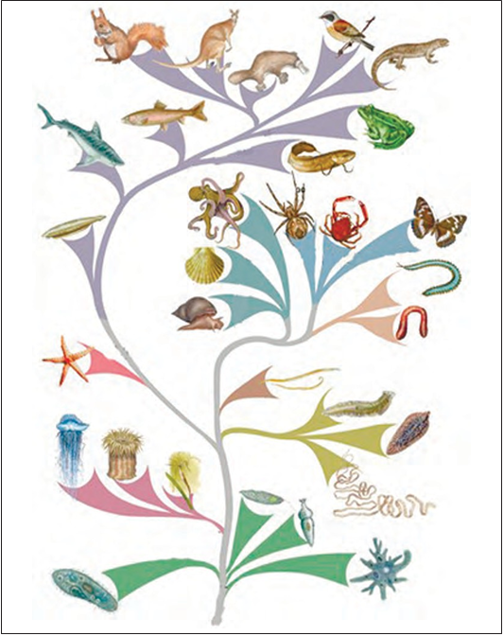
Ko‘p hujayrali organizmlarda yuz bergan evolutsion o‘zgarishlar
Ko‘p hujayralilarning kelib chiqishi to‘g‘risida juda ko‘p izlanishlar olib borilgan.
Rus olimi I.I.Mechnikov esa dastlabki ko‘p hujayrali hayvonlar sharsimon koloniyadagi ayrim hujayralarning koloniya ichiga ko‘chib o‘tishi – migratsiyasi natijasida paydo bo‘lganligini qayd etadi.

Slide 6
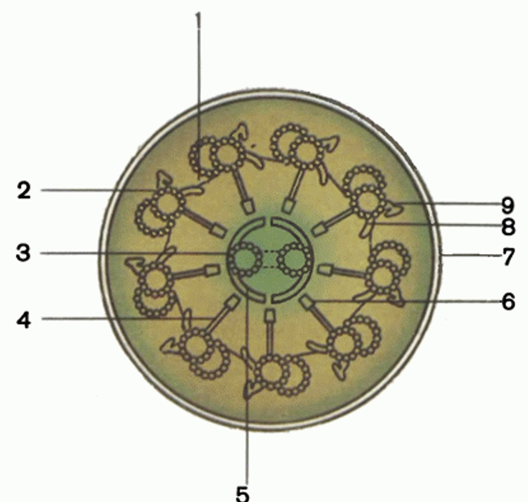
Ko‘p hujayrali organizmlarda yuz bergan evolutsion o‘zgarishlar
Keyinchalik ichki hujayralar bir qator tig‘iz joylashuvi natijasida ichki qavat hujayralari entodermani hosil qilgan; tashqi qavat esa ektodermaga aylangan. Ektoderma hujayralari harakatlanish, sezish va himoya qilish funksiyasini bajarishga moslashgan.
Ana shu yo‘l bilan kolonial xivchinlilardan ikki qavatli ko‘p hujayrali hayvonlar kelib chiqqan.

Slide 7
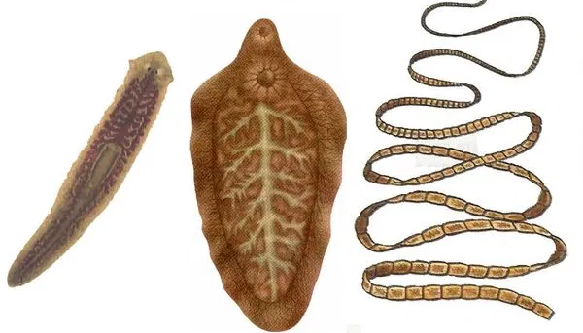
Ko‘p hujayrali organizmlarda yuz bergan evolutsion o‘zgarishlar
Yassi chuvalchanglar ikki tomonlama simmetriyali hayvonlar orasida eng sodda tuzilgan.
To‘qima va organlarining rivojlanganligi ularning tuban ko‘p hujayralilarga nisbatan yuksak tuzilganligini ko‘rsatadi.
Ularda hazm qilish, ayirish, nerv, jinsiy sistemalarning paydo bo‘lishi yirik aromorfozlardan hisoblanadi.
Yassi chuvalchanglar hazm qilish sistemasi bir uchi berk, faqat og‘iz teshigi bilan tashqariga ochilishi bilan bo‘shliqichlilarning gastrula bo‘shlig‘iga o‘xshab ketadi.

Slide 8
Ko‘p hujayrali organizmlarda yuz bergan evolutsion o‘zgarishlar
To‘garak chuvalchanglar tana bo‘shlig‘i, o‘rta va orqa ichagi, anal teshigining rivojlanganligi bilan yassi chuvalchanglardan farq qiladi.
To‘garak chuvalchanglarning tuban tuzilgan guruhlarida kipriklarining bo‘lishi ularni kirpikli yassi chuvalchanglardan kelib chiqqanligini ko‘rsatadi.

Slide 9
Ko‘p hujayrali organizmlarda yuz bergan evolutsion o‘zgarishlar
Halqali chuvalchanglar ham qadimgi erkin yashovchi kiprikli yassi chuvalchanglardan kelib chiqqan. Ko‘p tukli halqali chuvalchanglar lichinkalari tanasida kipriklarning bo‘lishi, nerv va ayirish sistemalari tuzilishining yassi chuvalchanglarnikiga o‘xshashligi yuqoridagi fikrning dalilidir.

Slide 10
Mustaqil bajarish uchun topshiriqlar
Organizmlar uchun xos bo‘lgan aromorfoz va idioadaptatsiyalarni ko‘rsating.
Organizmlar | Aromorfozlar | Idioadaptatsiyalar
Baliqlar
Suvda hamda quruqlikda yashovchilar
Sudralib yuruvchilar
Qushlar
Sutemizuvchilar

Slide 11
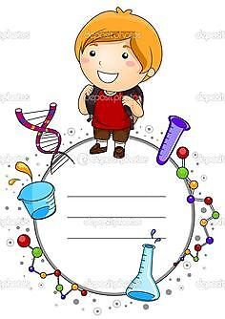
Mustaqil bajarish uchun topshiriq
Darslikdagi 195-198-sahifalardagi mavzularni o‘qing va tushunganlaringizni daftaringizga yozib oling.

